Slide 1
子ども達への科学実験教室の運営方法論 －環境ＮＧＯ「サイエンスＥネット」の活動事例をとおして－ 川村 康文
東京理科大学 理学部第一部 応用物理学科 4年
川村研究室 1509060 高橋 佳香

Slide 2
Ⅰ問題と目的
「理科離れ」
改善されていない(-”-)
理科離れを防ぐ
理科好きの子ども達を育てる
学校が週休２日制になると特に・・・科学実験教室のニーズは高い
実際の開催事例は少ない
⇒運営方法を明らかにしていこう!!

Slide 3
Ⅱ 方法 調査対象
環境ＮＧＯ「サイエンスＥネット」
・・・「子ども達の理科離れ」への対応
科学の面白さ楽しさを伝える
地球環境問題について、科学的に実験を通して教育
学校で不十分な教育部分も、
社会教育団体として担っている!!!
全国規模での活動

Slide 4
Ⅲ 結果
① 独自の教材開発能力を持つこと
② 実験教室の運営スタッフの 募集能力と養成能力を持つこと
③ 情報ネットワークを多チャンネル化して、 情報収集および情報発信をたえず 継続的に行うこと

Slide 5
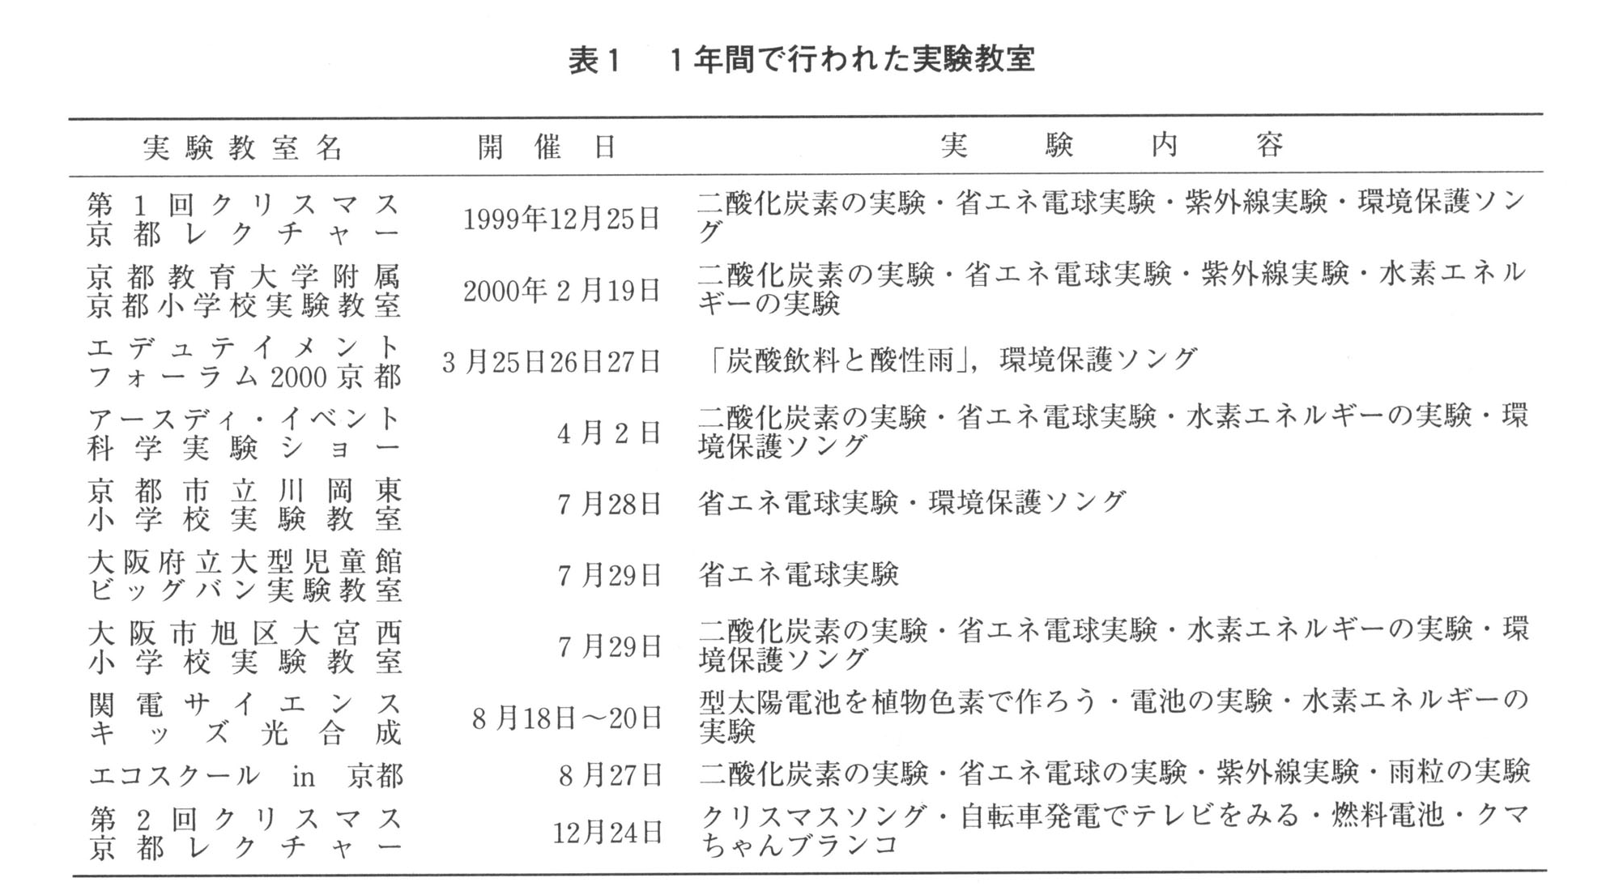
（1）科学実験教室の実践からわかった実験教室の類型
記念すべき第１回
いろいろなタイプの実験教室を開催

Slide 6
（1）科学実験教室の実践からわかった実験教室の類型
タイプＡ:科学実験教室の運営方法を持たない団体 例 ＰＴＡ
タイプＢ:サイエンスＥネットが独自に企画運営
タイプＣ:科学館から依頼
タイプＤ:行政等から依頼
タイプＥ:企業や任意団体等が社会貢献と位置づけて行う
タイプＦ:学校授業への位置づけ

Slide 7
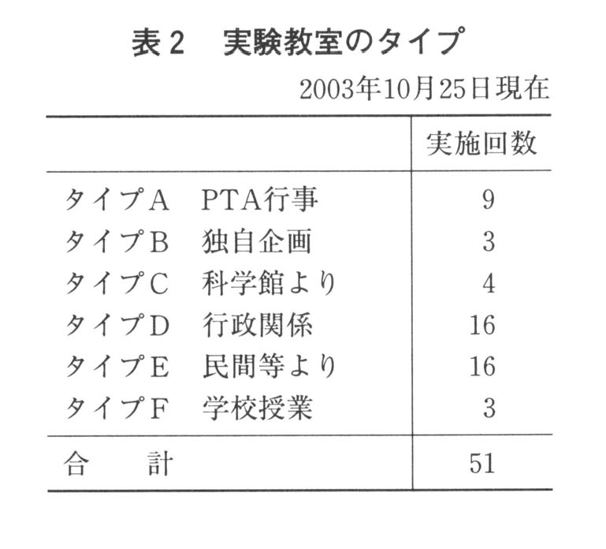
（1）科学実験教室の実践からわかった実験教室の類型
3年10ヶ月で合計51回 の実験教室を行った
学校の授業のなかで 行う実験教室は増える

Slide 8
（２）科学実験教室を行うにあたってシステムとあり方
いろいろな実験教材を 見せ合う機会が必要
例会
実験をもちより、アドバイスしあう 企業の製品をどのような利用が可能か
実験教室のメニューとして完成！

Slide 9
（3）実験教室の運営スタッフの育成
事務局のメンバーには・・・ かつて、実験教室を依頼した側
例会で実験教材を体験を通して学ぶ
子ども達への科学実験教室の必要性を強く認識
他にも・・・・
大学生、社会人、行政のインターンシップ、民間企業があつめた アルバイト、マスメディアによって活動を知った者、理科教師など
実験教室に参加する児童・生徒へのアピール
と、同時に
スタッフとして参加する人へのアピール

Slide 10
Ⅳ 考察 ①独自の実験教材能力をもっていること
依頼者側の要求に対応ができる
教材開発スタッフの必要性・・・様々な専門能力
②実験教室の運営スタッフの募集能力と養成能力をもつこと
自己教育力⇒例会
スタッフのステップアップ （自発的である）
③情報収集と情報発信の必要性
いろいろな情報ツールを用いる
継続的に実験教室を開催

Slide 11
Ⅴ まとめ
活動意義 ⇒子供たちがよりよい教育を受ける機会を提供すること
科学の市民化の実践
市民の、環境問題に対しての意識が前向きに変化

Slide 12
Ⅵ 論文を読んで・・・
実験教室を行うには、様々な力、能力、人材が必要
子ども達の理科離れを防ぎ、理科好きの生徒を増やすには、理科教師だけでなく、市民の力も重要
自分自身が体感することによって、科学実験教室の必要性がわかる⇒伝える側自身が体感することが大切
一市民として、地球環境について考えていかなければならない

Slide 13
私、高橋佳香は・・・・
実験が授業の中で行える教師になりたい！
理科嫌いを減らす 理科好きを育てる 授業ができる教師となりたい！
地球環境問題に対しても、 しっかりと考えられる大人、教師となりたい！

Slide 14
Ⅶ 討論タイム!(^^)!
科学がすでに好きでないと
思ってしまっている生徒に、
どのように興味を持ってもらうか??

